Slide 1
САМОМЕНЕДЖМЕНТ
Самоменеджмент - умова особистого та професійного успіху

Slide 2
Успішна кар’єра починається з уміння управляти собою.
Курс «Самоменеджмент» спрямований на розвиток навичок самодисципліни, самоорганізації та ефективного планування.

Slide 3
Чому цей курс важливий?
У сучасному світі важливо не лише володіти професійними знаннями, а й вміти керувати своїм часом, енергією та особистими цілями.

Slide 4
Що ви отримаєте від курсу?
- методи тайм-менеджменту та планування;
- навички постановки SMART-цілей;
- вміння подолання прокрастинації та стресу;
- техніки розвитку концентрації та продуктивності;
- інструменти балансування роботи й особистого життя.

Slide 5
Формат курсу
Практичні вправи, щоденники продуктивності, коучингові методики, симуляції життєвих ситуацій.
Можливості для вашого майбутнього
Курс допоможе підвищити ефективність роботи, покращити життєвий баланс та досягати цілей у навчанні, кар’єрі та особистому розвитку.

Slide 6
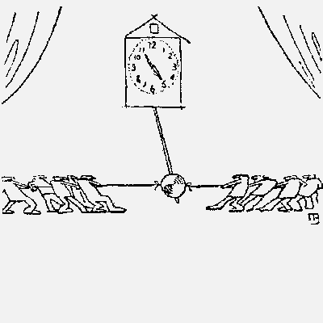
«Час - найбільш обмежений капітал, і, якщо не можеш їм розпоряджатися, не зможеш розпоряджатися нічим іншим».
П. Друкер
«Веди рахунок кожному дню, зважай на кожну витрачену хвилину! Час - єдиний, де скнарість похвальна.
Т.Манн

Slide 7
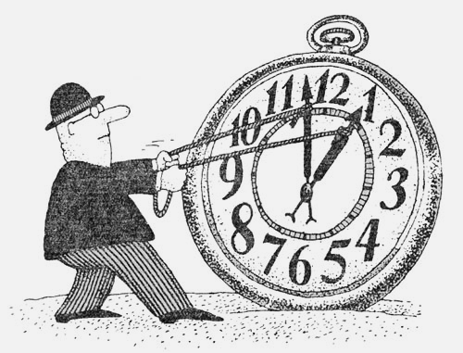
Самоменеджмент - техніка правильного використання часу.
Самоменеджмент дозволяє стати господарем власного життя.
Самоменеджмент - це справжнє мистецтво, і управлінню собою не можна навчитися в одну мить.

Slide 8
“Хороша організація при бідному обладнанні дасть кращі результати, ніж відмінне обладнання при поганій організації.”
Ф. У. Тейлор
«Кращих результатів домагається не обов'язково той, у кого найрозумніша голова, а скоріше той, хто найкраще вміє координувати роботу своїх розумних та талановитих колег»
Уильям Джонс
«Кроки, які ведуть до великої справи, не вважають.»
С.Рамишвилли
«Немає нічого легшого, ніж бути зайнятим. І немає нічого важчого, ніж бути результативним.»
Ален Маккензи

